Slide 1
—16 juillet 2024 —

Slide 2

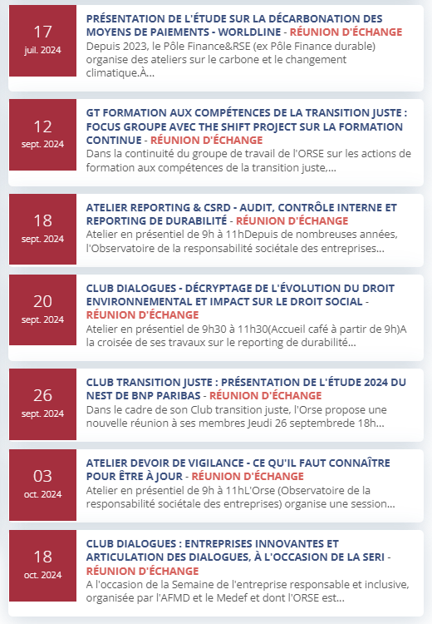
AGENDA ET INFOS PRATIQUES
APPEL À MANIFESTATION D’INTERETS
Le Pôle Finance&RSE de l’Orse va publier d’ici mi-novembre 2024 une compilation de fiches métiers sur les contentieux ESG rédigée en partenariat avec PwC Avocats.
L’objectif poursuivi par ces fiches pratiques est de permettre à chaque métier de votre organisation d’avoir un rapide aperçu du cadre règlementaire lié à la RSE qui concerne son activité, agrémenté d’exemples, de témoignages et de bonnes pratiques.
Vos témoignages, observations et commentaires nous intéressent !
Vous souhaitez mettre en avant vos bonnes pratiques, partager des expériences sur une thématique ?
=> Contacter : jean-charles.fournol@orse.org
Mardi 16 juillet 2024

Slide 3


PRÉSENTATION
Kenza Moulin
Director – Financial Services Consulting Finance (Regulatory Bank)
KPMG
Mardi 16 juillet 2024

Slide 4
Pulse of banking
Green Asset Ratio : un indicateur de performance durable ?
Juillet 2024

Slide 5
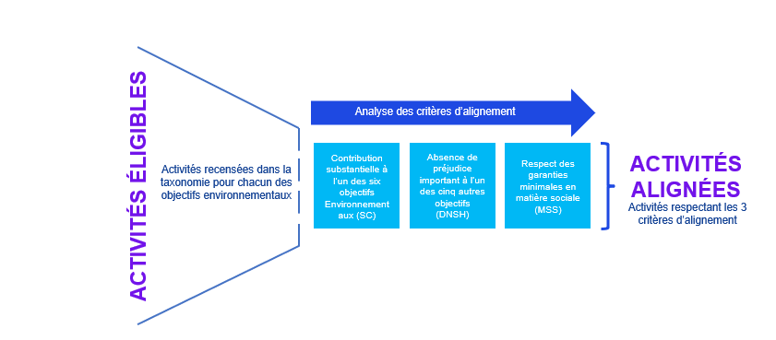
Contexte réglementaire
Taxonomie durable = système de classification des activités économiques en fonction de leur contribution aux 6 objectifs environnementaux définis par la Commission européenne dans le règlement (UE) 2020/852 du 18 juin 2020 :
  l’atténuation du changement climatique ;
  l’adaptation au changement climatique ;
  l’utilisation durable et la protection des ressources aquatiques et marines ;
  la transition vers une économie circulaire ;
  la prévention et la réduction de la pollution ; et
  la protection et la restauration de la biodiversité et des écosystèmes.
Deux notions centrales sont associées aux activités économiques des entreprises soumises à la directive NFRD (Non Financial Reporting Directive) :
  l’éligibilité : l’activité est décrite dans un des règlements délégués de la taxonomie en raison de son fort potentiel contributif à l’un des 6 objectifs environnementaux ;
  l’alignement : l’activité contribue significativement à l’un des 6 objectifs environnementaux sur la base de critères mesurables, sans causer de préjudice aux autres objectifs, et tout en respectant un socle de garanties sociales correspondant au respect de principes et des conventions internationales.

Slide 6
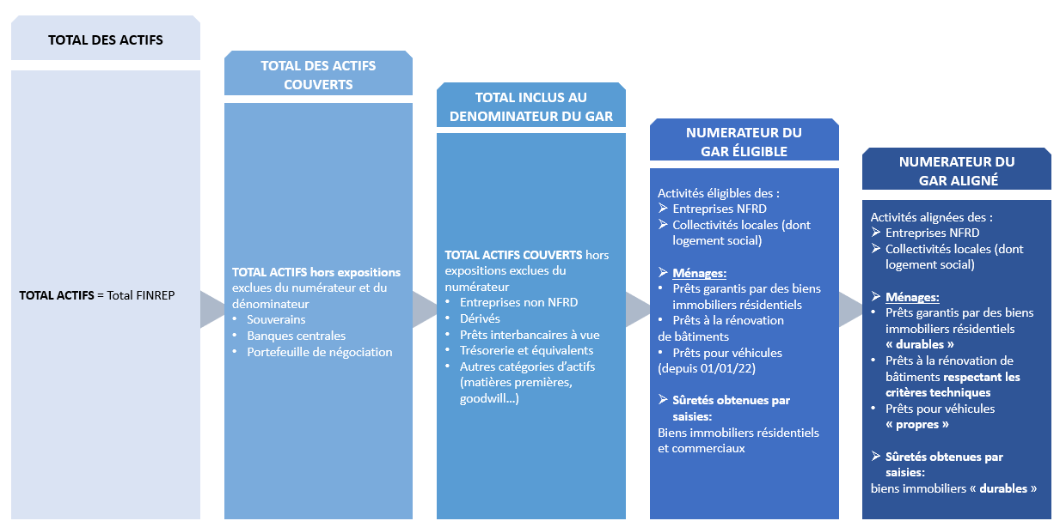
Ratio d’alignement au 31 décembre 2023
Ratio d’actifs verts ou Green Asset Ratio (GAR) = la part des actifs qui financent ou sont investis dans des activités économiques alignées sur la taxonomie par rapport au total des actifs couverts.
➔ Principal indicateur applicable aux établissements de crédit.
Indicateur calculé en 2021 et 2022 sur la base des activités dites éligibles au titre des 2 premiers objectifs environnementaux (atténuation du changement climatique et adaptation au changement climatique)
31 décembre 2023: 1ère année d’alignement pour les établissements de crédit.
Définition par les établissements de méthodologies internes tenant compte de la nature de la contrepartie, la typologie des produits financés (type de produits, objet de financement, date de financement…) et la nature des informations disponibles pour évaluer l’éligibilité puis l’alignement au niveau de leurs actifs.
➔ Intégration progressive de ce nouveau cadre de référence en matière de durabilité dans les business models.
Composition du Green Asset Ratio

Slide 7
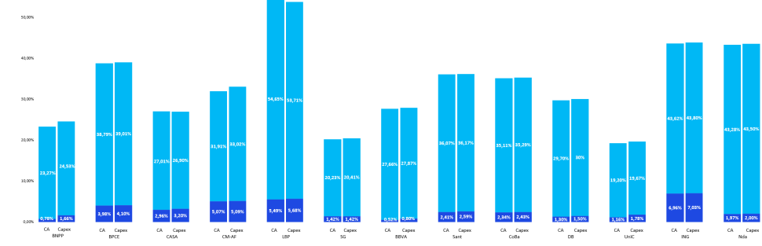
Ratio d’alignement au 31 décembre 2023
GAR éligible vs GAR aligné (CA / Capex) au 31 décembre 2023
GAR aligné : 11 à 12 fois moins élevé que le GAR éligible que ce soit sur l’indicateur du chiffre d’affaires (CA) que celui des dépenses
d’investissement (Capex) :
  GAR aligné moyen (CA) = 2,80 % (versus 33,12 % pour le GAR éligible) et va de 0,52% pour BBVA à 6,96% pour ING ; et
  GAR aligné moyen (Capex) = 3,02% (versus 33,38% pour le GAR éligible) et va de 0,80% pour BBVA à 7,03% pour ING.
Publication par les groupes Société Générale, La Banque Postale, Crédit Mutuel - Alliance Fédérale et Nordea du GAR aligné sur la base de l’ICP des CapEx de la contrepartie, sauf pour les activités générales de prêt, pour lesquelles ces banques utilisent l’ICP du chiffre d’affaires.
Publication par le groupe Crédit Agricole de certaines données, dont le GAR aligné en stock, sur le périmètre du groupe (intégrant les caisses régionales): 3,97% versus 2,96% pour Crédit Agricole SA (CA) et 4,18 % versus 3,20 % pour Crédit Agricole SA (Capex).
Ratios complémentaires (GAR volontaires ou alternatifs) publiés par 3 groupes : La Banque Postale (7,6% en excluant le critère DNSH), BNP Paribas (11,6% en comparant les actifs alignés avec les actifs éligibles) et Santander (6,1% en comparant les actifs alignés avec les actifs éligibles).

Slide 8
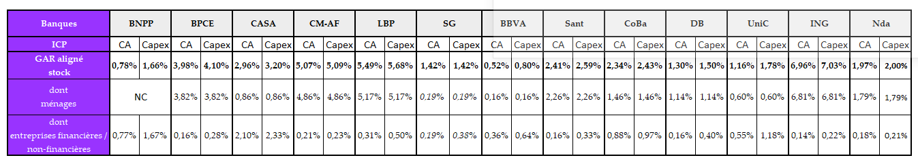
Part des encours de prêts aux ménages dans le GAR
Majorité des banques (8 banques) = moyenne de la part des ménages dans le GAR de 70,29% (CA) et de 65,28% (Capex), avec des proportions > 90% pour 6 établissements (BPCE, Crédit Mutuel – Alliance Fédérale, La Banque Postale, Santander, ING et Nordéa).
➔Business models largement tournés sur le financement de la clientèle de détail.
Décision du groupe BNP Paribas d’exclure du numérateur de son GAR les encours de prêts aux ménages en raison de son besoin de conduire une évaluation sur l’alignement des prêts à l’habitat, des prêts à la rénovation énergétique et des prêts automobiles avec la collecte de preuves justifiant chacun des critères :
  pour les critères clés de performance énergétique ou bas-carbone ; et
  pour les autres critères démontrant une absence d’impacts négatifs sur les 4 autres objectifs environnementaux.
Hétérogénéité des méthodologies utilisées pour évaluer l’alignement des prêts immobiliers aux ménages :
  Echelles de diagnostic de performance énergétiques (DPE) non alignées entre les pays;
  Date de construction du bien (suivant les normes de performance énergétique) ;
  Périmètre des notes des DPE (restriction par certaines banques aux biens avec un DPE A, élargissement aux notes B et C par d’autres banques)
  Estimation du DPE par un fournisseur externe ou la collecte de l’information via une agence de transition égologique (ex: ADEME); etc…
Intégration dans le critère DNSH de l’analyse des risques physiques pour exclure tout prêt exposé à des risques climatiques du GAR,
➔ Restriction à des risques spécifiques (sécheresse, inondations) par certains groupes.

Slide 9
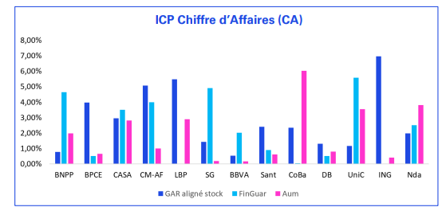
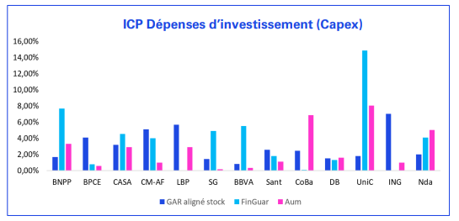
Garanties financières et actifs sous gestion
Obligation pour les banques de publier la proportion d’activités alignées sur la Taxonomie dans les garanties financières accordées (ICP FinGuar) et les actifs sous gestion (ICP AuM) :
  ICP AuM : rapport entre les actifs gérés pour des entreprises qui financent des activités économiques alignées sur la taxonomie et le total des actifs gérés ;
  • ICP FinGuar : part des garanties financières de prêts et avances et de titres de créance destinés à financer des activités économiques alignées sur la taxonomie par rapport à l’ensemble des garanties financières de prêts et avances et de titres de créance accordées à des entreprises.
ICP Chiffre d’Affaires (CA)
ICP Dépenses d’investissement (Capex)
Publication par le groupe Crédit Agricole publie également les données sur le périmètre du groupe intégrant les Caisses Régionales :
- Garanties financières (CA) : 2,79% alors qu’il est de versus 3,50% pour Crédit Agricole SA.
- Actifs sous gestion (CA) : 2,81% versus 2,81 % pour Crédit Agricole SA.
UniCredit : déclaration des expositions Hors-Bilan sur un périmètre restreint justifié par la faible disponibilité des données.
Le groupe Crédit Agricole publie également les données sur le périmètre du groupe intégrant les Caisses Régionales :
- Garanties financières (Capex) : 3,99% versus 4,53% pour Crédit Agricole SA.
- Actifs sous gestion (Capex) : 2,91% versus 2,91% pour Crédit Agricole SA.
UniCredit déclaration des expositions Hors-Bilan sur un périmètre restreint justifié par la faible disponibilité des données.

Slide 10
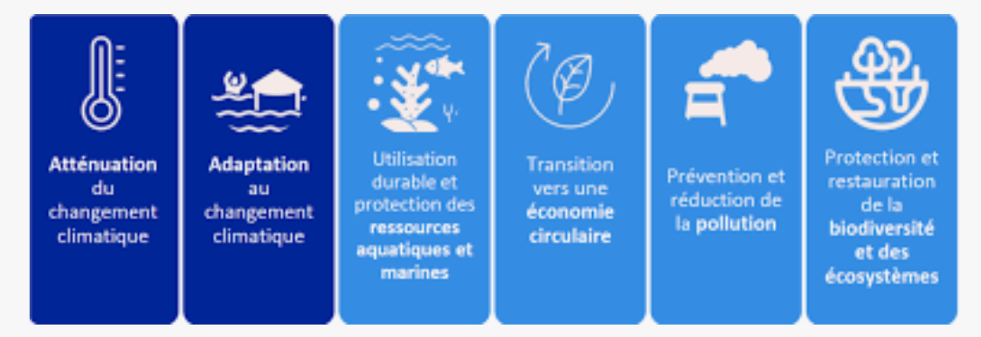
Nouveaux objectifs environnementaux
Article 5 du règlement délégué (UE) 2023/2486 : obligation pour les établissements de publier l’éligibilité de leur portefeuille aux 4 objectifs climatiques :
  protection des ressources aquatiques et marines ;
  transition vers une économie circulaire ;
  prévention et réduction de la pollution ; et
  protection et restauration de la biodiversité et des écosystèmes.
Estimation par 2 banques espagnoles de leur ratio d’éligibilité sur les 4 nouveaux objectifs sur la base des codes NACE de leurs contreparties :
  BBVA : 0,45% (CA/Capex) ; et
  Santander : 0,70% (CA/Capex).
Choix fait par les autres banques d’attendre le prochain exercice pour utiliser les données publiées par leurs contreparties dans leurs rapports de durabilité pour publier l’éligibilité de leur portefeuille sur l’ensemble du périmètre de la taxonomie.
Informations concernant l’éligibilité aux 4 objectifs autres que climatiques non communiquées (exception faite des 2 banques espagnoles) et colonnes des tableaux réglementaires portant sur ces informations non publiées.
➔ Informations reposant sur les données publiées par les entreprises non financières, qui présentent ces informations pour la première fois au 31 décembre 2023.

Slide 11
Green Asset Ratio (Flux)
Publication du Green Asset Ratio portant sur les flux par 4 banques (UniCredit, Deutsche Banque, Commerzbank et Santander) avec des taux allant :
  de 0,30% (Deutsche Bank) à 1,60% (Santander) sur la base du chiffre d’affaires (CA) ; et
  de 0,60% (Deutsche Bank) à 1,90% (Santander) sur la base des dépenses d’investissement (Capex).
Méthodologies utilisées précisées par 3 banques pour justifier les limites des données disponibles :
  UniCredit : GAR (flux) calculé sur la base du montant brut total des nouveaux contrats ;
  Deutsche Bank : GAR (flux) calculé sur la base du flux total des prêts et avances, des titres de créance et des instruments de capitaux propres sur les contreparties financières et non financières ainsi que sur les ménages ; et
  Commerzbank :
    flux des prêts = montant brut en portefeuille des nouveaux contrats actifs en date d’arrêté ; et
    flux des titres = tous les titres reçus au cours de l’exercice, même si celui-ci n’est plus détenu par la banque en date d’arrêté.
Shortcut pris les groupes Crédit Agricole et ING : présentation du stock équivalente à la présentation du flux au 31 décembre 2023.
➔ choix justifié en raison du GAR (flux) calculé en faisant la différence entre le stock et les flux de l’année précédente, dans la mesure où le GAR est publié pour la première fois cette année.
Absence de publication du GAR (flux) par les groupes Société Générale, La Banque Postale et BPCE afin de pouvoir être éventuellement adaptés à la méthodologie préconisée par la FAQ de la Commission Européenne de décembre 2023.
Nordéa : absence de publication du GAR (fux) justifié par le manque de qualité et de couverture des données nécessaires.
.

Slide 12
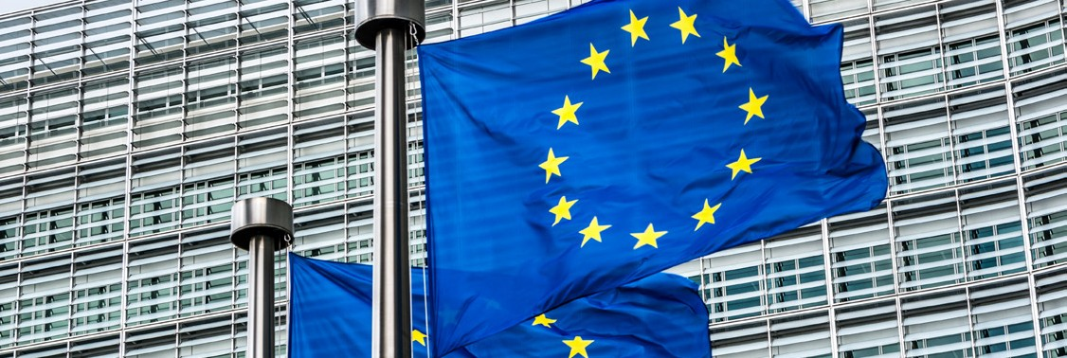
FAQ de la Commission Européenne du 21 décembre 2023
Publication d’une FAQ par la Commission Européenne le 21 décembre 2023 à l’attention des entreprises financières sur l’interprétation et la mise en œuvre de certaines dispositions de l’acte délégué du 6 juillet 2021 relatif à la publication des informations en vertu de l’article 8 du règlement Taxonomie (EU) 2020/852.
Précision dans cette FAQ des modalités de calcul de l’alignement et définition de nouvelles informations à publier pouvant avoir des impacts significatifs tant sur le niveau du GAR que sur la nature des informations présentées.
Prise en compte de la FAQ en « best effort » par 3 banques (Société Générale, Santander et Commerzbank), avec certains points encore en cours d’étude et de mise en œuvre au 31 décembre 2023.
Mise en avant par les autres établissements de la parution tardive du texte n’ayant pas permis d’intégrer les dispositions qui y figurent.
➔ Non prise en compte des précisions apportées par la dernière FAQ de la Commission Européenne non prévues initialement dans le cadre de la production en raison des délais de production de ce premier exercice de calcul de l’alignement taxonomique.
➔ Travaux initiés par les banques pour se conformer aux exigences de cette FAQ, intégrant une revue des processus de production pour pouvoir les intégrer au prochain arrêté.

Slide 13
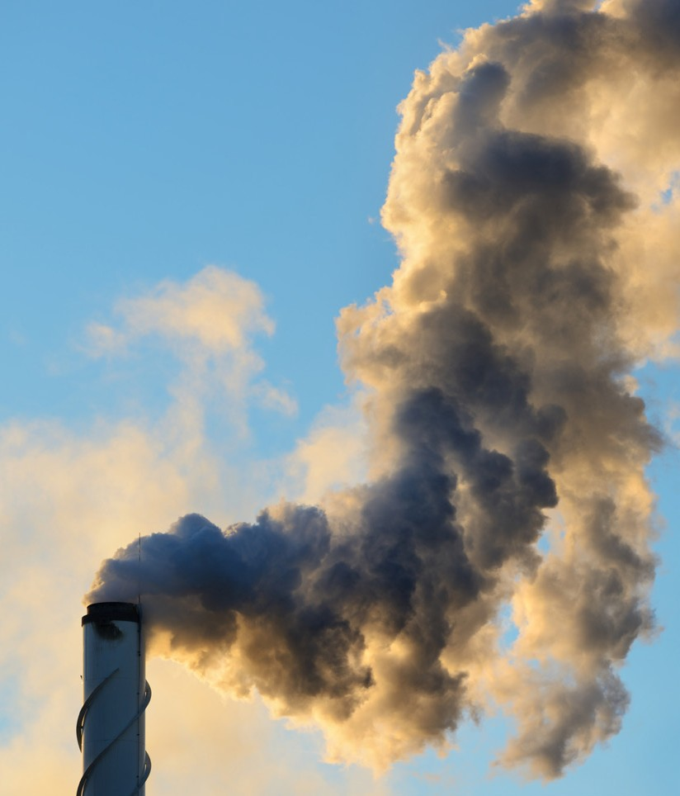
Financement du gaz et du nucléaire
Publication par les établissements d’informations relatives aux activités liées au gaz fossile et à l’énergie nucléaire.
➔ Entrée en vigueur du règlement délégué 2022/1214 de la Commission Européenne.
Déclaration par tous les établissements de leurs investissements dans les activités de production d’électricité et de chaleur à partir de gaz naturel et nucléaire identifiées comme des activités transitoires contribuant aux objectifs de la Taxonomie de l’UE en matière d’atténuation et d’adaptation au changement climatique.
➔ Tableaux pré-formatés.
Données très homogènes entre banques avec :
  Ratio moyen sur la base du chiffre d’affaires (CA) = à 0,02%
  Ratio moyen sur la base des dépenses d’investissement des contreparties (Capex) = 0,03%.

Slide 14

Contacts
Arnaud Bourdeille
Associé,
Responsable Secteur Banque
+33 1 55 68 62 11
abourdeille@kpmg.fr
Nicolas de Luze
Associé,
Responsable Audit Banque
+33 1 55 68 49 90
ndeluze@kpmg.fr
Comité de rédaction :
Marie-Christine Ferron-Jolys Sylvie Miet
Kenza Moulin
Marie-Christine Ferron-Jolys
Associée,
Responsable ESG Audit Banque
+33 1 55 68 69 19
mjolys@kpmg.fr
Antoine Desjars
Associé,
Responsable Advisory Banque
+33 1 55 68 72 16
adesjars@kpmg.fr
Sylvie Miet
Associée,
Responsable Regulatory
& Hub Sustainable Banking
+33 1 55 68 74 49
smiet@kpmg.fr
Mylène Miguirditchian
Associée,
Responsable de la doctrine
comptable bancaire
+33 1 55 68 93 87
mmiguirdtchian@kpmg.fr
kpmg.fr
Les informations contenues dans ce document sont d’ordre général et ne sont pas destinées à traiter les particularités d’une personne ou d’une entité. Bien que nous fassions tout notre possible pour fournir des informations exactes et appropriées, nous ne pouvons garantir que ces informations seront toujours exactes à une date ultérieure. Elles ne peuvent ni ne doivent servir de support à des décisions sans validation par les professionnels
ad hoc. KPMG S.A. est membre français de l’organisation mondiale KPMG constituée de cabinets indépendants affiliés à KPMG International Limited, une société de droit anglais (« private company limited by guarantee »). KPMG International et ses entités liées ne proposent pas de services aux clients. Aucun cabinet membre n’a le droit d’engager KPMG International ou les autres cabinets membres vis-à-vis des tiers. KPMG International n’a le droit d’engager aucun cabinet membre.
© 2024 KPMG S.A., société anonyme d’expertise comptable et de commissariat aux comptes, membre français de l’organisation mondiale KPMG constituée de cabinets indépendants affiliés à KPMG International Limited, une société de droit anglais (« private company limited by guarantee »). Tous droits réservés. Le nom et le logo KPMG sont des marques utilisées sous licence par les cabinets indépendants membres de l’organisation mondiale KPMG. Imprimé en France. Conception - Réalisation : Studio Alger - Mai 2023.
Crédits photos : Unsplash, AdobeStock

